Slide 1
8 группа 2019г.

Slide 2
Цель:
содействовать развитию у детей дошкошльного возраста способностей к техническому творчеству, предоставить им возможность творческой самореализации посредством овладения ЛЕГО-конструированием
Основные задачи:
1.Формировать первичные знания о «Робототехнике» и робототехнических устройствах:;
2 Развивать продуктивную (конструктивную) деятельность;
3.Воспитывать умение договариваться,
работать в коллективе, малых подгруппах (в парах), индивидуально, эффективно распределять обязанности.

Slide 3
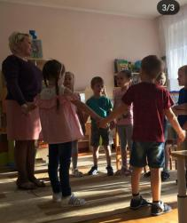
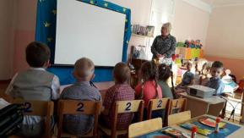
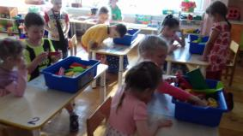
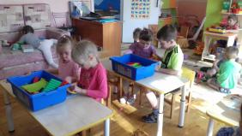
Для реализации инновационной деятельности на базе нашего
детского сада, а именно в нашей группе создан кружок
по робототехнике. Занятия по робототехнике проходят в непринужденной
обстановке, позволяя детям общаться между собой, обсуждая
дальнейшие действия, и чувствовать себя комфортно. На занятиях
с детьми мы используем мультимедийный проектор, схемы с пошаговым
выполнением работы, что позволяет использовать словесный и
наглядный методы обучения.

Slide 4
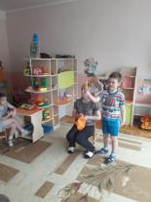
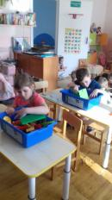
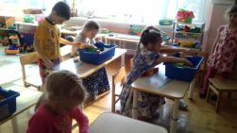
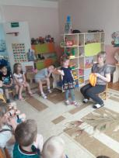
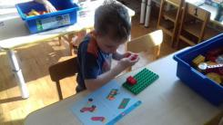
«Знакомство с робототехникой»
Познакомить с инструкцией работы робототехники,
с деталями конструктора, их названиями,
способами крепления, изучение типовых соединений деталей,
строительства по замыслу.
Затем учились читать схему, конструировать по схеме.
Игра
«Волшебный мешочек»

Slide 5
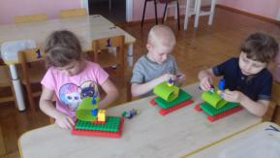
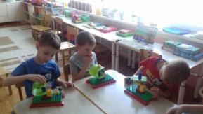
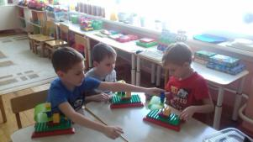
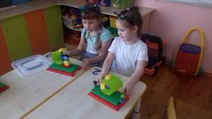
На первых занятиях было предложено самим придумать и собрать любые модели.
От занятия к занятию рос интерес и увлеченность. Затем модели усложнились.
Дети начали изготавливать модели с применением зубчатых колес,
шкивов, осей, шестерёнок. Эти модели могут двигаться сами или некоторые их части.
Их сборка вызвала у ребят еще больший интерес.
«ПАРУСНИК»

Slide 6
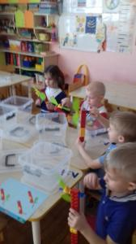
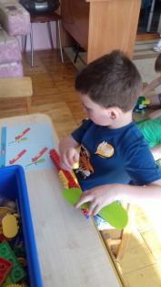
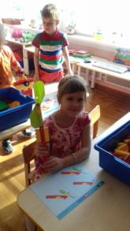
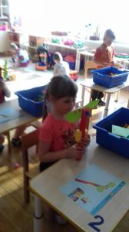
«ВЕРТУШКА»

Slide 7
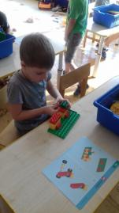
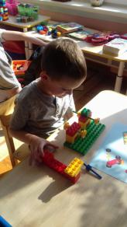
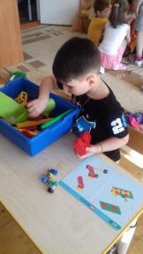
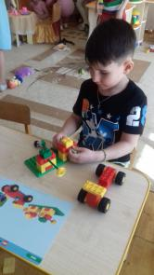
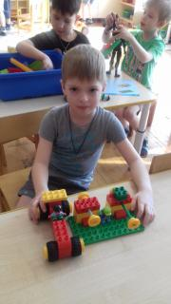
«ТРАНСПОРТНОЕ СРЕДСТВО»

Slide 8
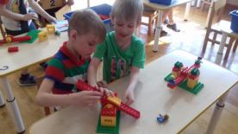
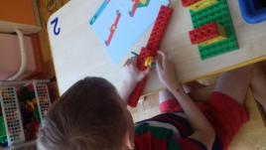
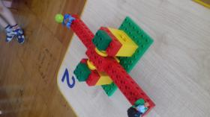
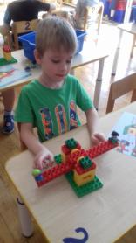
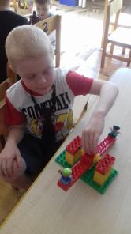
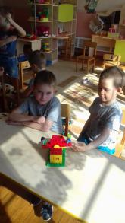
«КАЧЕЛИ»

Slide 9
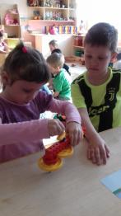
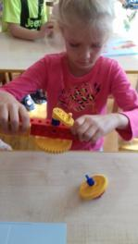
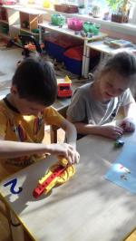
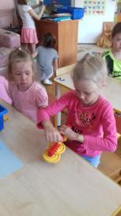
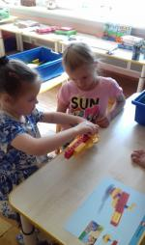
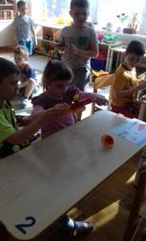
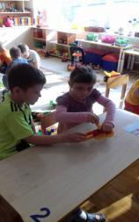
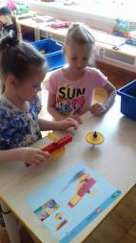
«ВОЛЧОК»

Slide 10
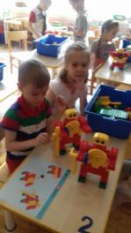
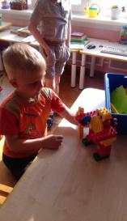
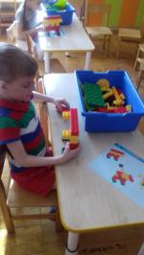
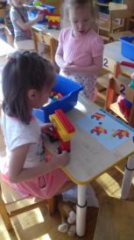
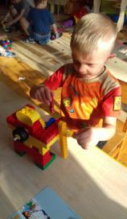
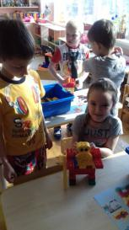
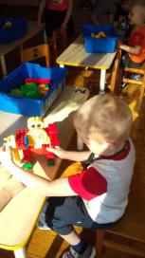
«РОБОТЫ»

Slide 11
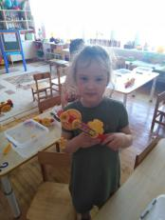
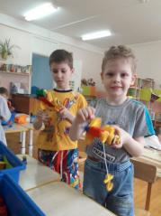
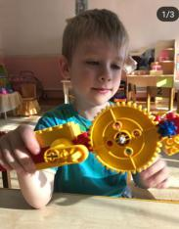
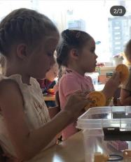
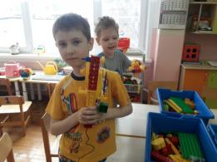
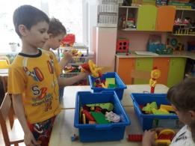
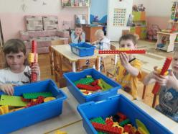
«УДОЧКА»

Slide 13
Занятия в кружке по робототехнике способствуют развитию мышления, воображения, мелкой моторики, усидчивости, аккуратности;
Формированию знания в счете, симметрии, понятия части и целого;
Умению ориентироваться в технике чтения схем;
учат доводить начатое дело до конца.
Но самое главное – детям (как мальчикам, так и девочкам)
очень нравятся эти занятия.

